Slide 1

Videoreflectie van (acute) neonatale interventies
Veerle Heesters
Ruben Witlox, Arjan te Pas
Neonatologie | lumc

Slide 2
NICU | opnemen van zorg
2009
Onderzoek
Ouders krijgen de kans om opnames terug te kijken
2010
Wekelijkse audit
2014
2021
Notes:
Schilleman (2012): afwijken van richtlijnen en inadequate maskertechniek
Schilleman (2014): Documentatie in dossier is incompleet / inadequaat
Den Boer (2019): Zorgverleners zijn positief, raden het aan.
Root (2019): guideline compliance verbetert

Slide 3

NICU | opnemen van zorg
2009
2010
2014
2021
Notes:
Schilleman (2012): afwijken van richtlijnen en inadequate maskertechniek
Schilleman (2014): Documentatie in dossier is incompleet / inadequaat
Den Boer (2019): Zorgverleners zijn positief, raden het aan.
Root (2019): guideline compliance verbetert

Slide 4

TRAILER

Slide 5
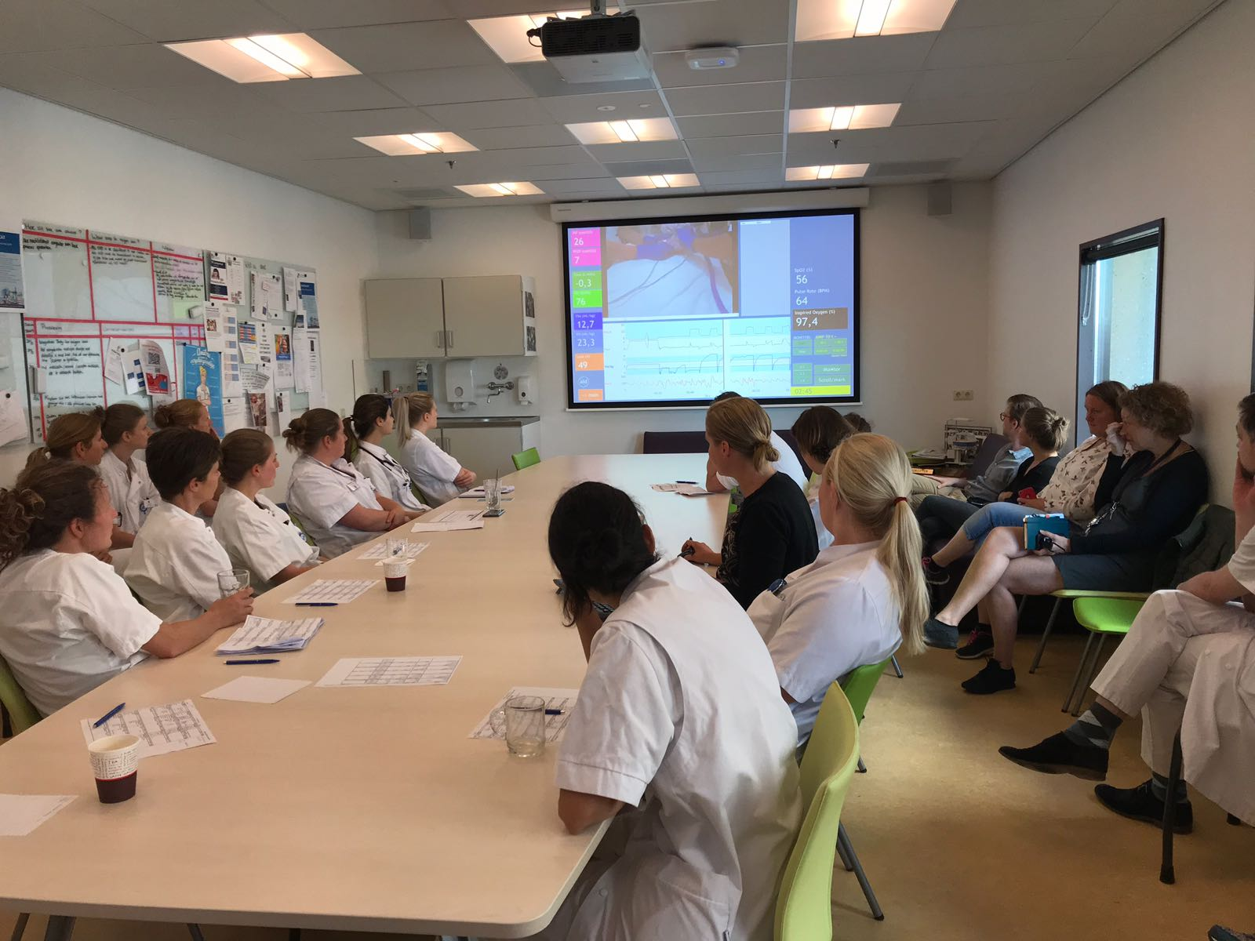
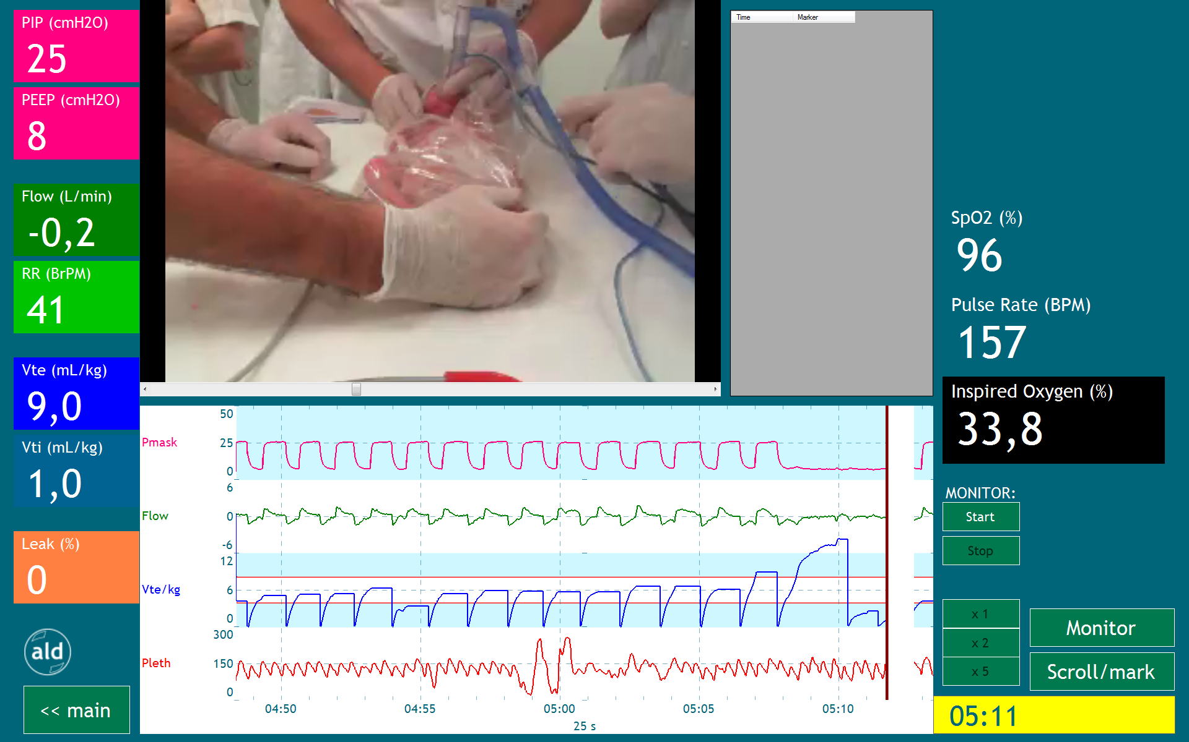
Video reflection
Notes:
1200 sensoren op een auto die data genereren die kan worden geevalueerd.

Slide 6

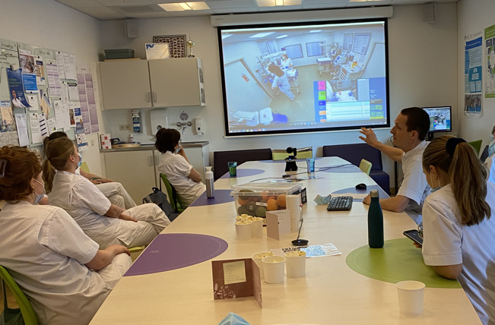
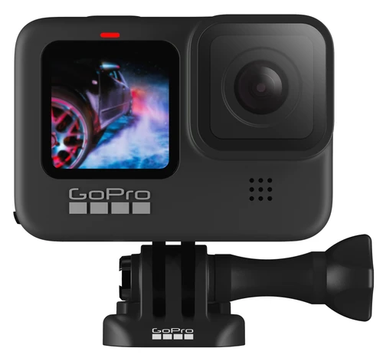
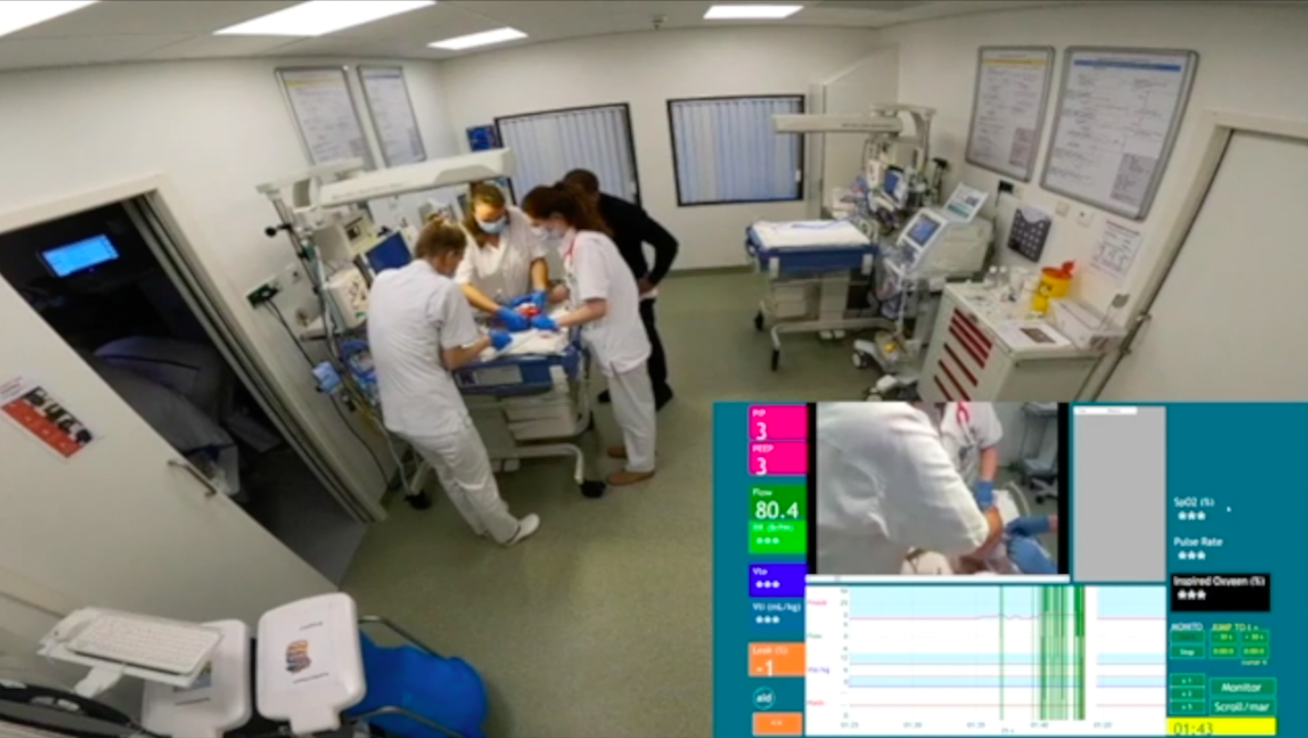
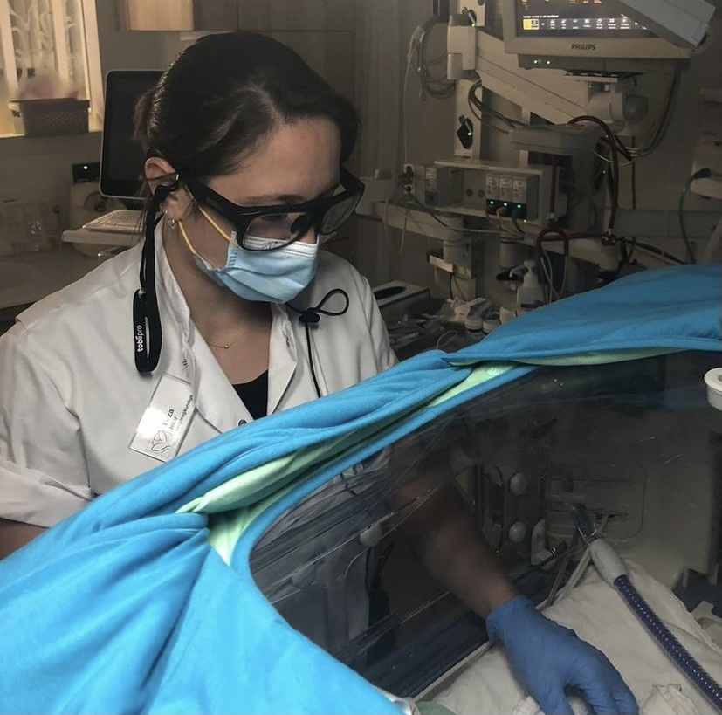
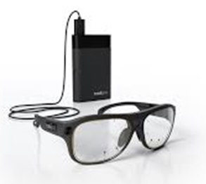
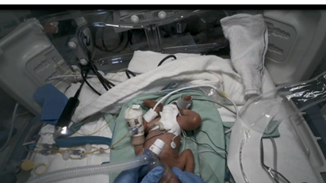
Video reflection
Notes:
1200 sensoren op een auto die data genereren die kan worden geevalueerd.

Slide 7
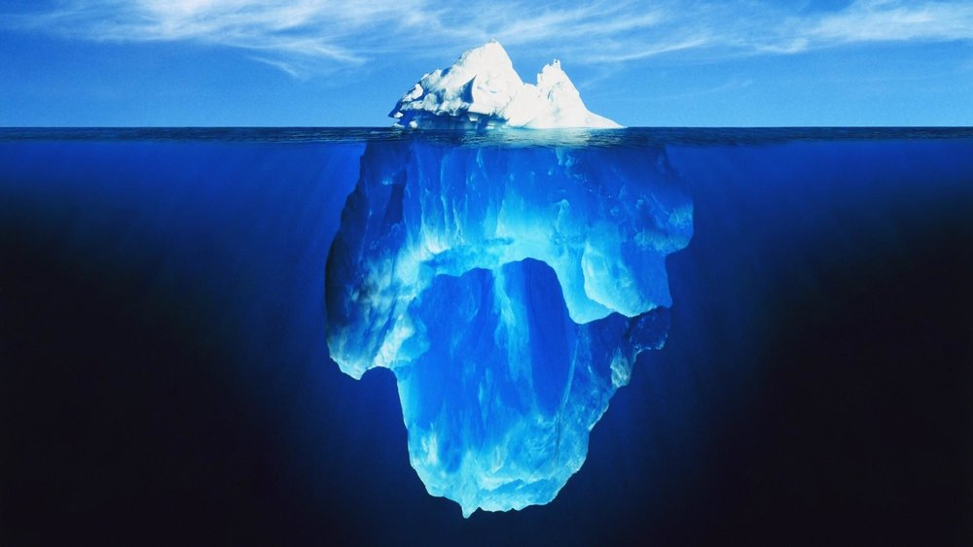
NEOFLIX | video-reflexieve sessies
Doel: in beeld brengen van de dagelijkse zorg.
Vergelijking work-as-done met work-as-imagined.
Niet om iemand individueel te beoordelen.
Maar samen zorg vanuit een nieuwe hoek te bekijken en te verbeteren.
multidisciplinair
Objectieve data
Geen ‘recall bias’
Andere zorgverleners kunnen meeprofiteren
Single-room switch
Kritische evaluatie van geleverde zorg
Verbetering op lange termijn
Notes:
Subjective, retrospective recall following the hectic few minutes of trauma resuscitation is likely to be flawed. Video recordings of trauma reception and resuscitation can be audited using objective criteria or specific performance indicators.
Analysis of multiple video- recorded resuscitations may provide general quality-improvement changes that could reduce frequent trauma resuscitation errors or identify system failures.
Provides an unbiased documentation of clinical skills and judgements during specific procedures.
To systematically identify and quantify variations in practice occurring during procedures.
Ability to use real-time collection of physiological measurements in conjunction with video recording, which is useful in reviewing procedures.
Assist in accurate documentation, as studies have found that documentation of the procedure may vary from the actual intervention seen on the video (Finer et al. 2010).
To critically evaluate current practice.
To evaluate whether current guideline recommendations are still appropriate.
To assess potential new approaches to certain procedures.
Although the presence of a video recorder or glasses may alter the conduct of the people performing the procedure, this is usually change for the better.
The recorder is unobtrusive and does not interfere with the procedure.
Recordings are unalterable provide extremely objective data.
Lead to general quality improvement changes that could reduce errors or identify system failures.

Slide 8
NEOFLIX | studie
Hoe kunnen we neonatale zorg verbeteren met behulp van videoreflectie?
Wat zijn de succesfactoren en randvoorwaarden van de implementatie videoreflectie?
Intubaties
Lijnen inbrengen
Neonatale opvang
Privacy
Technische aspecten
Logistiek
Veilig leerklimaat

Slide 9
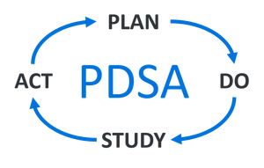
Improving complex care
Observations, questionnaires, interviews and Neoflix evaluation group.
Action research
Leren van dagelijkse praktijk:
Intubaties
Lijnen inbrengen
Neonatale opvang
Scenario-training
Protocol aanpassing
Meer nadruk communicatie in training
Implementatie:
Privacy
Technische aspecten
Logistiek
Veilig leerklimaat
Draadloze microfoons
Verandering in starttijd
Taken voorzitter

Slide 10
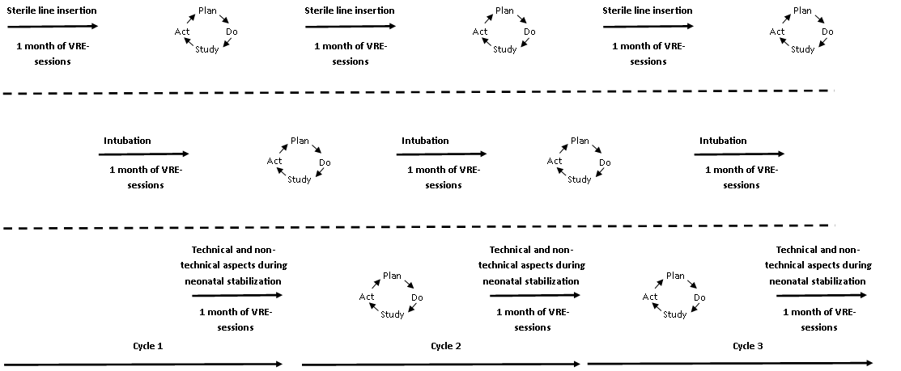
Actieonderzoek

Slide 11
Waar staan we nu
Enthousiast
Uitgebreide informatie gegeven voor start project
Positief ontvangen, camera’s worden aangezet
Nog meer stimuleren?
Lastig om lessen / bevindingen terug te communiceren naar het NICU-team.
Paden / routes uitstippelen per bevinding
Neoflix biedt de zorgverlener de tijd en een ‘platform’ om te bespreken wat ze zelf graag willen veranderen en verbeteren aan dagelijkse praktijk.

Slide 12

Stay tuned…
NEOFLIX@lumc.nl
v.heesters@lumc.nl
r.witlox@lumc.nl
a.b.te_pas@lumc.nl

